Slide 1

Universidade Federal do Rio de Janeiro – UFRJ
Instituto de Macromoléculas Professora Eloisa Mano - IMA
Líquidos Iônicos na Geração de Energia e
em Novas Perspectivas
7ª Semana de Polímeros
João Arthur F. Lunau Batalha
Laboratório de Polímeros com Aplicações Especiais

Slide 2
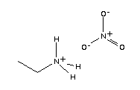
Os Líquidos Iônicos
Propriedades:
  Solventes constituídos de íons
  Fraca interação interiônica
  Baixa energia de retículo cristalino
  Baixa temperatura de fusão (< 100 ºC)
  Baixa pressão de vapor
  Densidade elevada
  Inflamabilidade desprezível
  Baixa toxicidade
  Estabilidade química e térmica
  Habilidade catalítica
  Alta condutividade iônica
Figura 1: Nitrato de etilamônio (EAN) – Walden (1914)

Slide 3
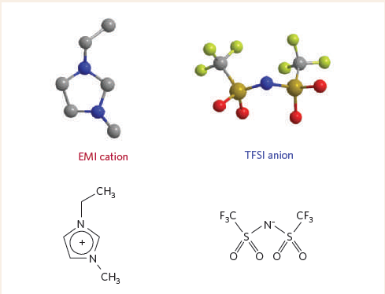
Os Líquidos Iônicos
Figura 2: 1-etil-3-metilimidazol (cátion) e N,N-bis(trifluormetano)sulfonamida (ânion) (Fonte: Armand et al. (2009))

Slide 4
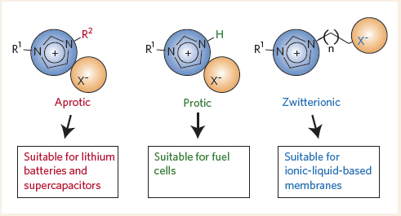
Os Líquidos Iônicos
Fonte: Armand et al. (2009)

Slide 5
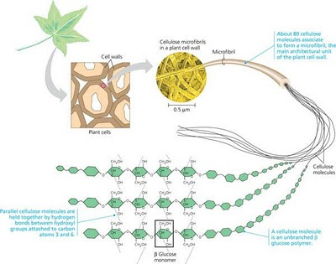
Solventes Verdes

Slide 6
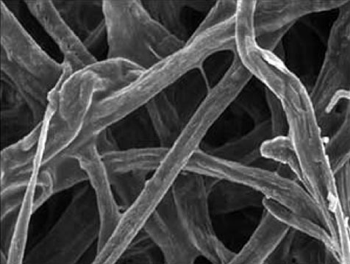
Solventes Verdes
Celulose

Slide 7
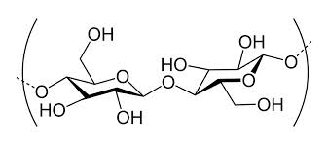
Solventes Verdes
Celulose

Slide 8
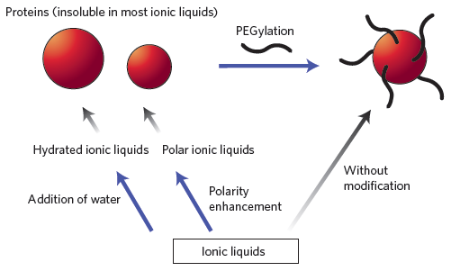
Solventes Verdes
Fonte: Armand et al. (2009)

Slide 9
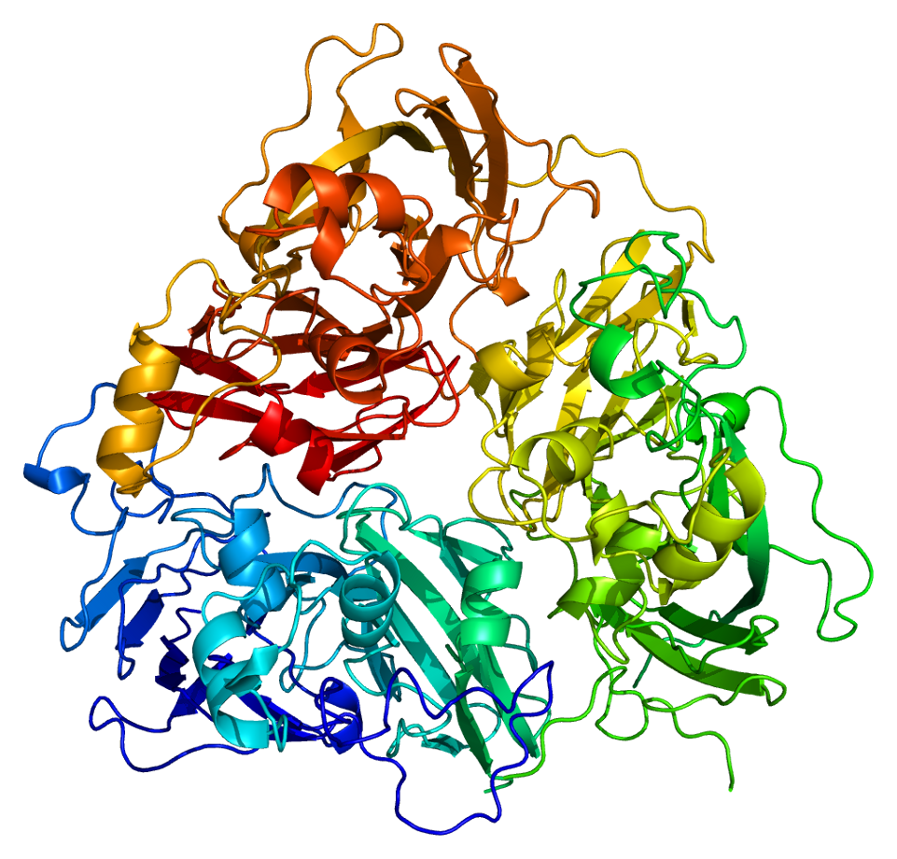
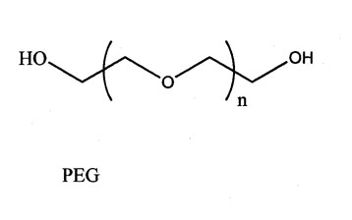
Solventes Verdes
Proteína

Slide 10
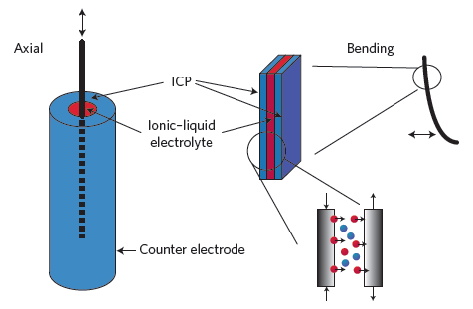
Atuadores Eletroquímicos
Fonte: Armand et al. (2009)

Slide 11
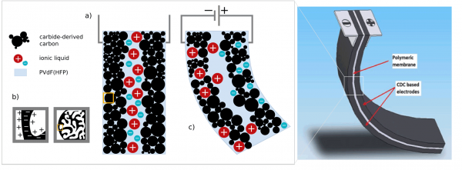
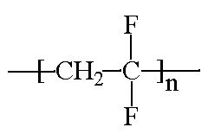
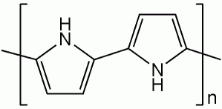
Atuadores Eletroquímicos
PVdF
PPy

Slide 12
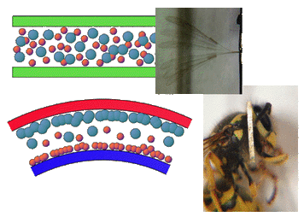
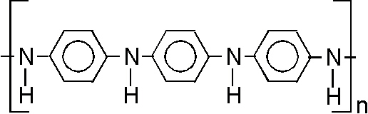
Atuadores Eletroquímicos
PANi

Slide 13

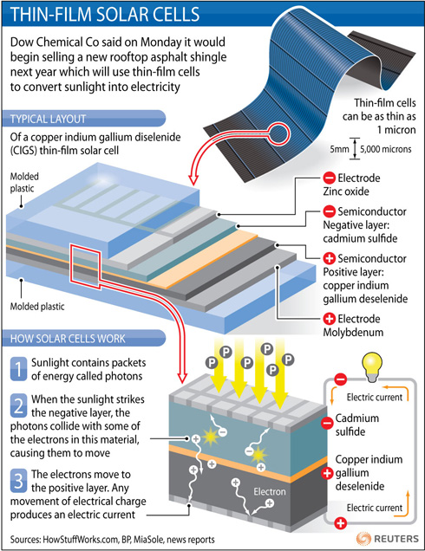
Células Fotovoltaicas
MEMBRANAS POLIMÉRICAS NO CONTEXTO DE NOVAS TECNOLOGIAS PARA GERAÇÃO DE ENERGIA SUSTENTÁVEL

Slide 14
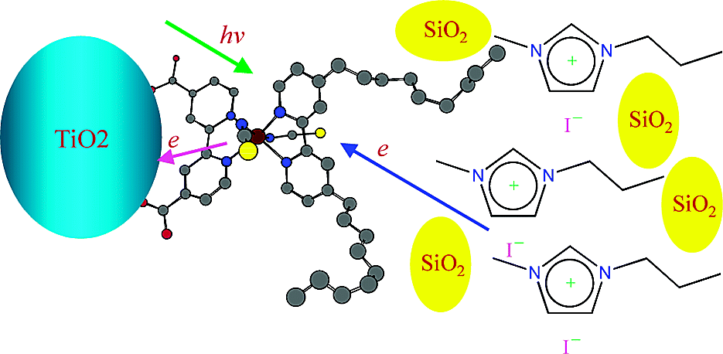
Células Fotovoltaicas
Figura 3: Sistema de célula fotovoltaica empregando líquido iônico (Fonte: Wang al. (2003))
MEMBRANAS POLIMÉRICAS NO CONTEXTO DE NOVAS TECNOLOGIAS PARA GERAÇÃO DE ENERGIA SUSTENTÁVEL

Slide 15
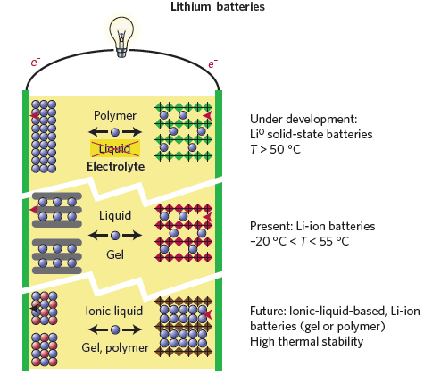
Baterias de Lítio
Fonte: Armand et al. (2009)

Slide 16
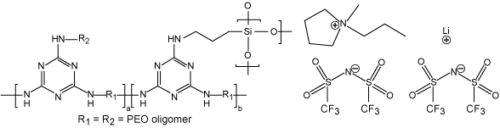
Baterias de Lítio
Fonte: Tigelaar et al. (2007)

Slide 17
As Células a Combustível
Tabela 1: Comparação de diferentes sistemas de geração (Fonte: Kirubakaran et al. (2009))
Desenvolvimento da tecnologia:
  Alto preço dos componentes
  Baixa densidade de energia
  Processo espontâneo
Veículos espaciais, uso militar,
conjuntos residenciais, plantas de
energia elétrica, eletrônicos
Altas temperaturas
  Maior eficiência
  Co-geração
  Tolerância dos ctalisadores
 | Faixa de capacidade | Eficiência | Custo capital ($/kW)
Motor a diesel | 500 kW a 5 MW | 35% | 200-350
Gerador de turbina | 500 kW a 25 MW | 29-42% | 450-870
Foto voltaica | 1 kW a 1 MW | 6-19% | 6600
Turbina de vento | 10 kW a 1 MW | 25% | 1000
Células a combustível | 200 kW a 2 MW | 40-60% | 1500-3000
GERAÇÃO DE ENERGIA SUSTENTÁVEL: TENDÊNCIAS E NOVAS TECNOLOGIAS
Células a combustível

Slide 18
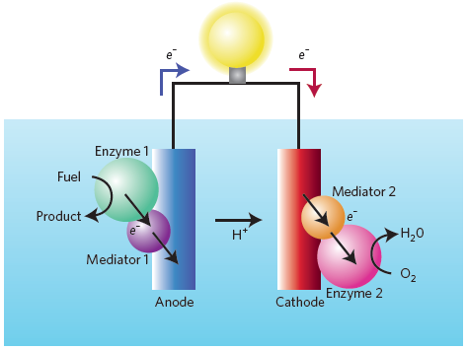
Células a Combustível Biológicas
Fonte: Armand et al. (2009)

Slide 19
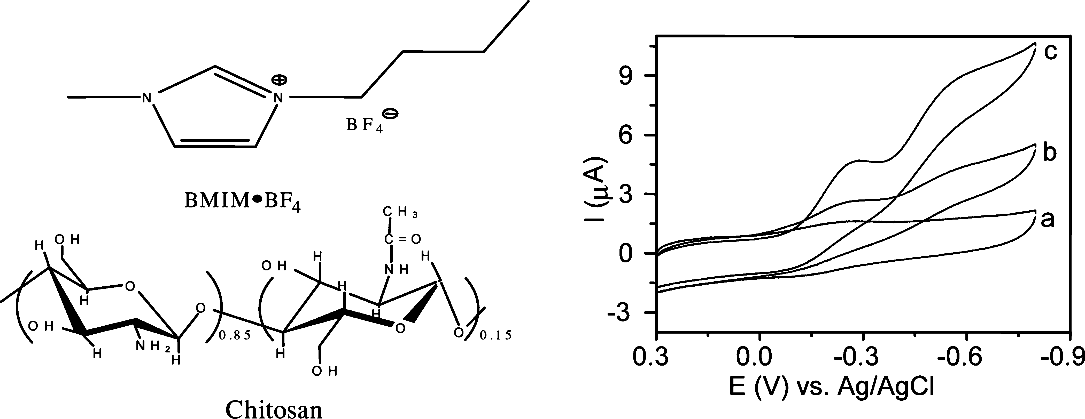
Células a Combustível Biológicas
Figura 4: Sistema quitosana / tetrafluorborato de 1-butil-3-metil-imidazol (Fonte: Lu et al. (2006))

Slide 20
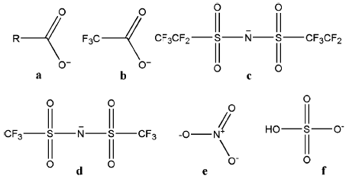
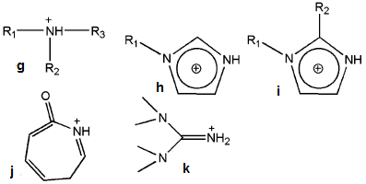
Líquidos Iônicos Próticos (PILs)
Transferência de um próton de um ácido de Brønsted para uma base de Brønsted:
A + B ⇌ A⁻ + HB⁺
Propriedades
  Estabilidade térmica
  Tensão superficial
  Viscosidade
  Condutividade iônica
  Polaridade
Figura 3: Ânions de PILs (a) carboxilatos, (b) trifluoroacetato, (c) bis(perfluoroetilsulfonil)imida (BETI), (d) bis(trifluorometanossulfonil)imida (TFSI), (e) nitrato, (f) sulfato de hidrogênio; e cátions (g) cátions de amônio primários, secundários ou terciários, (h) 1-alquilimidazólio, (i) 1-alquil-2-alquilimidazólio, (j) caprolactama, (k) 1,1,3,3-tetrametilguanidinina (Fonte: (Greaves et al., 2008))

Slide 21
PEMFC
Eletrólito: membrana polimérica sólida
Temperatura de operação: 50-100 ºC
Portador de carga: H⁺
Densidade de potência: 3,8-6,5 kW/m³
Custo instalação: < US $ 1500/kW
Aplicações: residencial, emergência, indústria, transportes
Vantagens: alta densidade de potência, partida rápida, eletrólito sólido não-corrosivo
Desvantagens: catalisador de Pt caro, sensibilidade a CO e H₂S

Slide 22
PEMFC
Reações que ocorrem na célula:
Anodo: H₂  2 H⁺ + 2 e⁻
Catodo: ½ O₂ + 2 H⁺ + 2 e⁻  H₂O
Reação equivalente:
H₂ + ½ O₂  H₂O + Energia elétrica + Calor
Figura 5: Diagrama de operação da célula a combustível
(Fonte: Kirubakaran et al. (2009))
GERAÇÃO DE ENERGIA SUSTENTÁVEL: TENDÊNCIAS E NOVAS TECNOLOGIAS
Células a combustível

Slide 23
PEMFC
Figura 6: Estrutura do tipo “micelar invertida” para o Nafion hidratado (Fonte: Perles (2008))
Figura 7: Estruturas químicas de membranas perfluoradas para eletrólito polimérico
(Fonte: Peighambardoust et al. (2010))

Slide 24
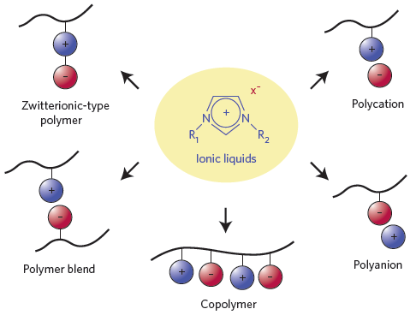
PEMFC
Fonte: Armand et al. (2009)

Slide 25
PEMFC
Faixas de temperatura mais altas:
Maior velocidade das reações eletroquímicas
Maior eficiência da célula
Co-geração
Maior tolerância a CO e H₂S
Líquidos iônicos em condições totalmente não-umidificadas

Slide 26
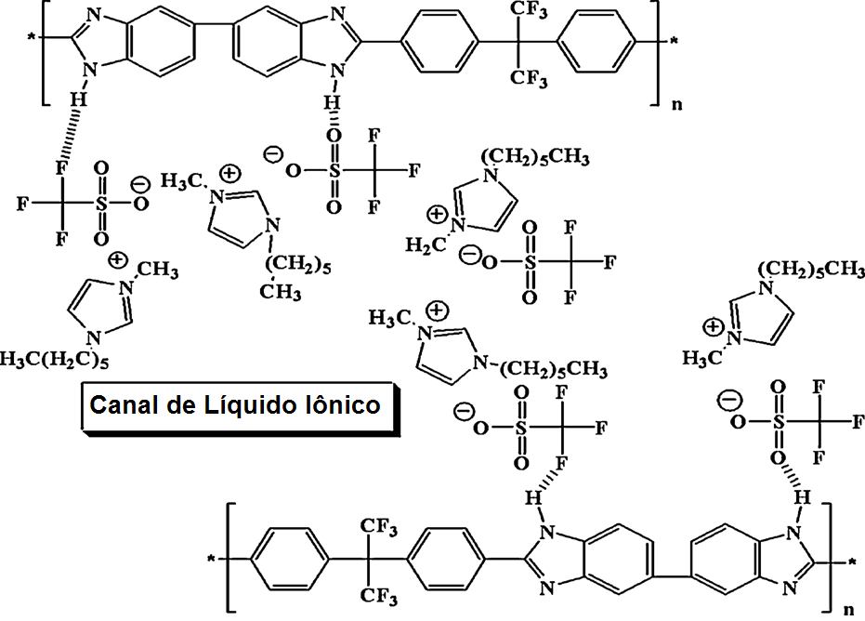
PEMFC
Figura 8: Hipótese do sistema de canal iônico PBI/[HMI][TfO] (1-hexil-3-metilimidazólio trifluormetilsulfonato) (Fonte: Wang et al. (2011))

Slide 27
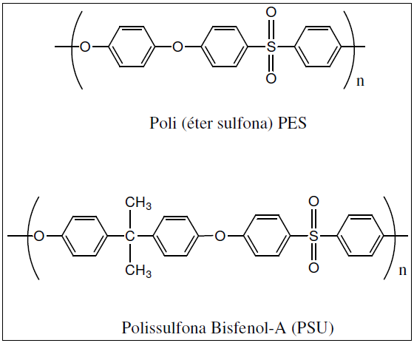
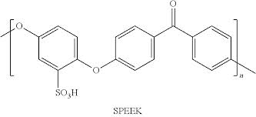
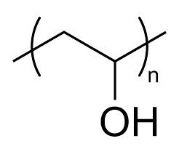
PEMFC
PVA
Figura 9: Polissulfonas aromáticas PES e PSU (Fonte: Furtado Filho (2005))

Slide 28
PEMFC
Figura 10: Modelo da estrutura hierárquica dos aglomerados iônicos
(Fonte: Kawaguti et. al (2011))

Slide 29
PEMFC
Lee et al. (2010):
[dema][T_{f}O] em sPI
Membranas uniformes, resistentes e transparentes
Compatibilidade PIL / matriz: DSC
Estabilidade térmica (TGA): 300 ºC
Figura 11: Fotografia da membrana compósita SPI-2.27(67)
(Fonte: Lee et al. (2010))

Slide 30
PEMFC
Figura 12: Procedimento sintético para Poliimida Sulfonada na forma dietilmetilamônio (Fonte: Lee et al. (2010))
GERAÇÃO DE ENERGIA SUSTENTÁVEL: TENDÊNCIAS E NOVAS TECNOLOGIAS
Células a combustível

Slide 31
PEMFC
Figura 13: Esquema da reação de preparo das membranas híbridas baseadas em PIL (Fonte: Lin et.al (2010))
Figura 14: (A) Diagrama esquemático do PAMAM G4.0-NH₃⁺Tf₂N⁻. (B) Esquema da reação de preparo das membranas compósitas de PIL baseadas em dendrímero PAMAM (Fonte: Chu et.al (2011))
GERAÇÃO DE ENERGIA SUSTENTÁVEL: TENDÊNCIAS E NOVAS TECNOLOGIAS
Células a combustível

Slide 32
Conclusão
Pesquisa: fontes de energia alternativa
Polímeros: papel fundamental
  Melhor manipulação de rejeitos
  Baixo custo
  Maior facilidade de obtenção e síntese de materiais
Líquidos Iônicos: propriedades únicas fundamentais para o futuro das tecnologias limpas e eficientes
GERAÇÃO DE ENERGIA SUSTENTÁVEL: TENDÊNCIAS E NOVAS TECNOLOGIAS
Células a combustível

Slide 33
Obrigado
Laboratório de Polímeros para Aplicações Especiais
Sala J-125
Instituto de Macromoléculas Professora Eloisa Mano
Universidade Federal do Rio de Janeiro
www.ima.ufrj.br
jabatalha@ima.ufrj.br
GERAÇÃO DE ENERGIA SUSTENTÁVEL: TENDÊNCIAS E NOVAS TECNOLOGIAS
Células a combustível

